Slide 1

Классный час:
Доброта шагает по планете
Презентацию подготовила:
учитель начальных классов Бурка Т.Н..
МБОУ СОШ №2 г. Шарыпово

Slide 2

ЗАДАЧИ:
1. Развивать представления о добре и зле.
2 . Учить видеть и различать добро и зло.
3. Воспитывать стремления совершать добрые дела и красивые поступки.

Slide 3

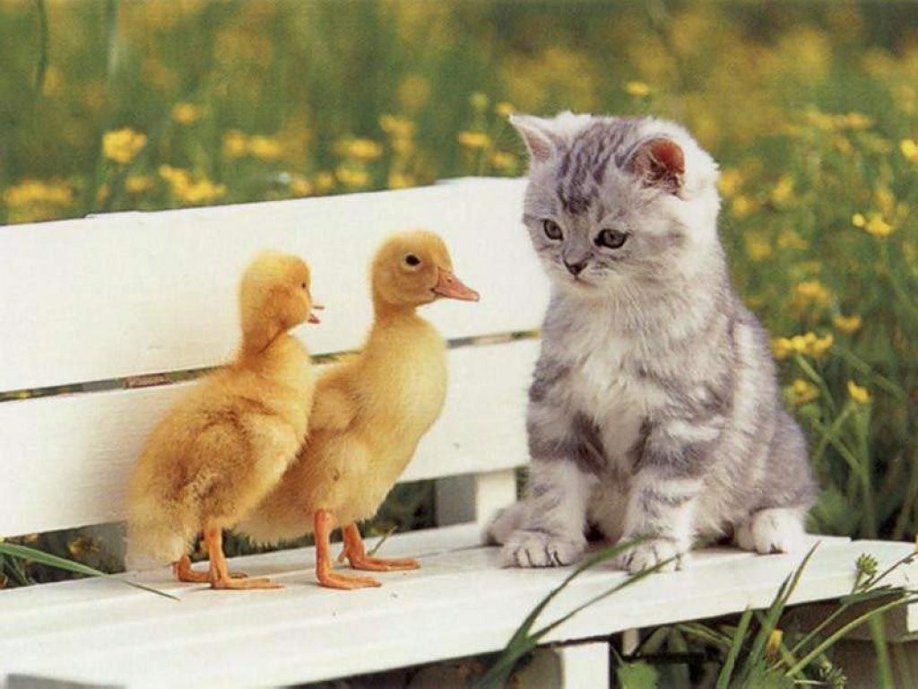
Доброта
вокруг нас
«Твори добро, чтобы любя, добро тебя нашло.
Зла не верши, чтобы тебя не погубило зло».
900igr.net

Slide 4


Писатели о доброте...
Мигель Сервантес: «Ничто не обходится нам так дёшево и не ценится так дорого, как вежливость и доброта».
Жан Жак Руссо: «Истинная доброта заключается в благожелательном отношении к людям».
Вильям Шекспир: «Чтобы оценить доброту в человеке, надо иметь некоторую долю этого качества и в самом себе».
Блез Паскаль: «Чем человек умнее и добрей, тем больше он замечает добра в людях».
Лев Толстой: «Доброта - вот качество, которое я желаю приобрести больше всех других».
Михаил Пришвин: «Лучшее, что храню в себе, это живое чувство к добрым людям».
Максим Горький: «Человек, который делает добро другим, чувствует себя счастливым».

Slide 5

В классе начался спор на повышенных тонах. Ваша реакция:
Не принимаю участия.
Лишь кратко высказываюсь в защиту той точки зрения, которую считаю правильной.
Активно вмешиваюсь и "вызываю огонь на себя".

Slide 6

Часто ли вы спорите с друзьями?
Только в шутку и то, если это люди не обидчивые.
Лишь по принципиальным вопросам.
Споры - моя стихия.

Slide 7
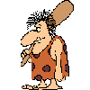
Вы стоите в очереди. Как вы реагируете, если кто-то лезет вперед?
Возмущаюсь в душе, но молчу: себе дороже.
Делаю замечание - надо же научить грубияна хорошему тону.
Прохожу вперед и начинаю наблюдать за порядком.

Slide 8
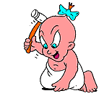
Дома на обед подали несоленый суп. Ваша реакция.
Не буду поднимать бучу из-за пустяка.
Молча возьму солонку.
Не удержусь от едких замечаний и, быть может, демонстративно откажусь от еды.

Slide 9
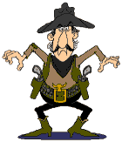
На улице или в транспорте вам наступили на ногу...
С возмущением посмотрю на обидчика.
Сухо без эмоций сделаю замечание.
Выскажусь, не стесняясь в выражениях.

Slide 10
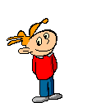
Кто-то в семье купил вещь, которая вам не нравится.
Промолчу.
Ограничусь коротким, но тактичным комментарием.
Выскажу все, что я об этом думаю.

Slide 11
Не повезло, на улице в лотерею вы просадили кучу денег. Как вы к этому отнесетесь?
Постараюсь казаться равнодушным, но дам себе слово никогда больше не участвовать в этом безобразии.
Не скрою досаду, но отнесусь к происшедшему с юмором, пообещав взять реванш.
Проигрыш испортил мне настроение, подумаю, как отомстить лохотронщикам.

Slide 12
Оценки:
1 – 4 очка; 2 – 2 очка; 3 – 0 очков
22-32 очка –тактичны и миролюбивы, уходите от споров и конфликтов, избегаете критических ситуаций на работе и дома. Изречение "Платон мне друг, но истина дороже!" не может быть вашим девизом. Вас иногда называют приспособленцем. Наберитесь смелости и, если обстоятельства потребуют, высказывайтесь принципиально, невзирая на лица.

Slide 13
Оценки:
1 – 4 очка; 2 – 2 очка; 3 – 0 очков
12-20 очков. Вы слывете человеком конфликтным. Но это преувеличение. Вы конфликтуете, только если нет иного выхода, когда все другие средства исчерпаны. Вы способны твердо отстаивать свое мнение, не думая, как это отразится на отношениях к вам товарищей. При этом вы не "выходите за рамки", не унижаетесь до оскорблений. Все это вызывает к вам уважение..

Slide 14
Оценки:
1 – 4 очка; 2 – 2 очка; 3 – 0 очков
До 10 очков. Споры и конфликты - это ваша стихия. Ведь вы любите критиковать других, если же услышите замечания в свой адрес - можете съесть человека живьем. Это критика ради критики. Не будьте эгоистом. Очень трудно приходится тем, кто рядом с вами. Ваша несдержанность отталкивает людей. Не поэтому ли у вас нет настоящих друзей? Постарайтесь обуздать свой характер.

Slide 15

Доброта вокруг нас
Сердце чьё смягчил?
Кому подал руку?
Кому облегчил душевную муку?
Чью старость утешил?
Кого осчастливил?
Кого на дорогу на торную вывел?

Slide 16

Доброта вокруг нас
Постарайтесь задуматься: а что лично я могу сделать для того, чтобы мир изменился к лучшему? Самый главный человек на свете - это тот, кто перед тобой. Полюбите его, постарайтесь, чтобы он понравился вам. Дарите ему знаки уважения. Ищите то, что вас сближает, отучите себя противоречить по любому поводу... Старайтесь не отзываться о людях дурно, ни в чем не обвиняйте собеседника. Стройте общение на равных, а не с позиции сверху. Берегите собеседника, избавьте его от обид и обвинений. Не спорьте по мелочам. Не спорьте с тем, с кем спорить бесполезно. Не спорьте с тем, кому важнее спор, а не истина. Избегайте категоричности, особенно в возражениях. Старайтесь согласиться, а не возразить. Стремитесь не к победе, а к истине и миру.

Slide 17


Закончи поговорку:
"Доброе слово и кошке…"
Занятно
Вкусно
Приятно

Slide 18
Народные пословицы о добре
«Час в добре пробудешь – все горе забудешь»,
«Кто живет в добре – тот ходит в серебре»,
«Лихо помнится, а добро – век не забудется»,
«Бедного обижать – себе добра не желать»,
«Худо тому, кто добра не делает никому»
Давай вершить добро, пока есть силы.
Не то потом и ты, и я в преддверии могилы лишь зло пожнём».
«Твори добро, чтобы любя, добро тебя нашло. Зла не верши, чтобы тебя не погубило зло».

Slide 19
Назовите одним словом сочетание ДОБРОТА ДУШИ
Духота
Добродушие
Доброта

Slide 20
Вежливое обращение утром – приветствие
Здравствуйте!
Будьте здоровы!
Доброе утро!

Slide 21
Как называется буква Д в славянской азбуке-кириллице
Добро
Дело
Дерево

Slide 22
Закончи пословицу:
"Добро творить - себя..."
Уважать
Веселить
Благодарить

Slide 23
Добрая героиня, подарившая Золушке платье и карету
Фея
Мачеха
Принцесса

Slide 24
Кот, который делал только добрые дела, призывая всех жить в дружбе
Кот в сапогах
Леопольд
Матроскин

Slide 25
Как звали злую старушку, которая пела: "Кто людям помогает, тот тратит время зря"?
Снежная королева
Домоправительница
Шапокляк

Slide 26
Добрым можно назвать человека, который:
ждёт, когда его позовут на помощь
делает что-то полезное для людей
заберёт обратно подаренную вещь

Slide 27
Что считается добрым поступком?
Помочь соседу по парте разобрать задачу
Опоздать на интересную встречу
Дать списать домашнее задание

Slide 28
Доброе качество человека
Грубость
Жестокость
Отзывчивость

Slide 29
Как совершают добрые дела?
Бескорыстно и сознательно
Чтобы избежать наказания
В надежде на похвалу

Slide 30
доброта
это отзывчивость,
душевное расположение к людям,
стремление делать добро другим

Slide 31
Добро помни, а пожнёшь
Что посеешь, то и зло забывай
За добро добра не делает никому
Худо тому, кто добром плати

Slide 32
ДОБРО ПОЖАЛОВАТЬ!
ДОБРОЕ УТРО!
ДОБРЫЙ ДЕНЬ!
В ДОБРЫЙ ЧАС!
В ДОБРЫЙ ПУТЬ!

Slide 33
Не одежда красит человека, а его добрые дела.

Slide 34

Правила доброты
Помогай другим сам, а не жди, когда тебя попросят об этом
Будь отзывчив и внимателен к людям
Защищай слабого
Никого не обижай ни словом, ни делом
Не груби
Не жадничай
Не завидуй
Не вредничай
Делай добрые дела

Slide 35
Кого так называют?
Добросердечный
Добронравный
Добродушный
Добросовестный
Доброжелательный
Добропорядочный

Slide 36
Человек с добрым сердцем, ласковый, участливый
Добросердечный
Добронравный
Добродушный
Добросовестный
Доброжелательный
Добропорядочный

Slide 37
Добрый и мягкий по характеру человек, незлобивый
Добросердечный
Добронравный
Добродушный
Добросовестный
Доброжелательный
Добропорядочный

Slide 38
Человек, желающий другим добра,
готовый содействовать их благополучию
Добросердечный
Добронравный
Добродушный
Добросовестный
Доброжелательный
Добропорядочный

Slide 39
Человек, отличающийся хорошим поведением, спокойным нравом
Добросердечный
Добронравный
Добродушный
Добросовестный
Доброжелательный
Добропорядочный

Slide 40
Человек, честно выполняющий свои обязанности
Добросердечный
Добронравный
Добродушный
Добросовестный
Доброжелательный
Добропорядочный

Slide 41
Приличный, достойный одобрения, порядочный человек
Добросердечный
Добронравный
Добродушный
Добросовестный
Доброжелательный
Добропорядочный

Slide 42
Совершать хорошие дела просто так.
Любить людей, не обижать их.
Делай добро для близких, друзей и животных.
Не завидовать.
Не вредничать.
Не грубить.
Сделай доброе дело – забудь! Сделали тебе доброе дело – помни всю жизнь!

Slide 43







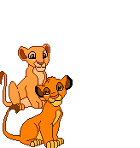






Спешите делать
добро!

Slide 44
Источники
Девочка http://www.playcast.ru/uploads/2013/11/24/6650338.png
Дети http://toogeza.com/wp-content/uploads/2006/10/1af0d71cb023.png
Фон 1 http://wallpapers2.hellowallpaper.com/cartoon_childhood-dream--01_11-1280x1024.jpg
Фон 2 http://image2.90e.com/image/1440x900/9543.jpg
Тест http://testedu.ru/test/literatura/1-klass/dobrota.html

